Slide 1


Slide 2

第8单元 安全管理局域网
第5单元 组建Intranet

Slide 3
第八单元
安全管理局域网
第<number>页

Slide 4
项目描述
某高校校园网不断发展，其开放性、共享性和
互联程度越来越高，网络应用已经遍布校园内每
一个角落，网络系统的安全与保密问题显得越来
越重要。目前由于信息系统的脆弱性而导致的系
统安全问题日益严重。网络管理员小刘该采取哪
些措施应对校园网建设过程中遇到的各种各样的
网络安全问题？
第<number>页

Slide 5
项目分析
网络攻击事件频发，其根本原因在于操作系统、网络设备甚至网络协
议本身存在着严重的安全漏洞。网络管理员小刘只有配置安全的服务
器、安全的网络设备和安全的数据存储，同时借助于各种安全策略和手
段，拒绝存在的各种安全隐患的用户接入网络，督促普通用户采取安全
的措施，只有这样才能有效地防范网络攻击威胁。
经过与用户交流（可由教师扮演用户角色），安全措施具体要求如下
1、保证服务器用户账户的安全
2、保证服务器文件系统的安全
3、保证网络设备（交换机、路由器）的安全传输数据
4、ARP攻击的防范
5、设备要求
（1）Windows Server 2003系统的服务器若干台
（2）Cisco 2960交换机
（3）Cisco 3560三层交换机
其它设备综合考虑功能需求和经济性方面的要求。
第<number>页

Slide 6
项目实施过程
1、管理员账户的安全配置
2、用户账户的安全配置
3、组策略的安全配置
4、NTFS权限配置、NTFS压缩配置、NTFS加密配置
5、Cisco交换机基于端口的传输控制
6、ARP欺骗的防范
第<number>页

Slide 7
8.1 Windows Server 2003用户账户安全管理
通常情况下，非法获得系统账户是入侵网络系统的第一步，其目的是通过得到合法的系统账户从而获得更多未授权的网络资源；使用默认的管理员账号和采用安全性不高的密码，都会成为黑客破解工具的漏洞，从而进一步窃取管理员权限；超限或过大地授权也会使用户获得更多的网络资料访问的能力。所以针对用户账户的安全管理尤为重要。
局域网络中系统管理员账户拥有着系统中最高的权限，因此，管理员账户也成为了黑客的主要攻击目标。作为网络管理员，应该做好管理员账户的安全管理，避免账户及密码被破解或盗取。
第<number>页

Slide 8
8.1.1 更改Administrator账户名
1、更改独立计算机中Administrator账户名
2、更改Active Directory控制器中
Administrator账户名
3、通过组策略更改Administrator账户名
第<number>页

Slide 9
8.1.2 禁用Administrator账户
如果更改Administrator账户名仍然达不到系统安全
需求，可以将Administrator账户禁用。然后使用其
他管理员账户，执行计算机或网络的维护任务。
1、禁用独立计算机中Administrator账户
2、禁用域控制器中Administrator账户
第<number>页

Slide 10
8.1.3 减少Administrators组成员数量
Administrators 组可以执行计算机的维护任务。分配给该
组的默认权限允许对整个系统进行完全控制。所以，只有
受信任的人员才可成为该组的成员。减少Administrators
组成员的数量可以有效的提高网络系统的安全。
1、减少独立计算机中Administrators组成员数目
2、减少域控制器中Administrators组成员数目
注意：其中“成员”选项中默认存在“Administrator”账户、
“Domain Admins”组（指定的域管理员）、“Enterprise
Admins”组（企业的指定系统管理员）。因此还应该控制
“Domain Admins”组和“Enterprise Admins”组中成员的数
量。
第<number>页

Slide 11
8.1.4 Administrator账户口令设置
1、注意事项
（1）不能让账号名与密码相同
（2）不要使用用户自己的姓名
（3）不要使用英文词组
（4）不要使用特定意义地日期
（5）不要使用简单的密码
2、安全密码原则
（1）用户密码应包含英文字母的大小写、数字、可打印字符，甚至非打印
字符，将这些符号排列组合使用，以期达到最好的保密效果
（2）用户密码不要太规则，不要将用户姓名、生日和电话号码作为密码
（3）密码长度设置时遵循7位或14位的整数倍原则
（4）在通过网络验证密码过程中，不得以明文方式传输，以免被监听截取
（5）密码不得以明文方式存放在系统中，确保密码以加密的形式写在硬盘
上，且包含密码的文件是只读的
第<number>页

Slide 12
（6）密码应定期修改，以避免重复使用旧密码
（7）建立账号锁定机制。一旦同一账号密码校验错误若干次即断开连
接并锁定该账户，经过一段时间才能解锁
（8）由网络管理员设置一次性密码机制，用户在下次登录时必须更换
新的密码
3、强密码设置
（1）长度至少有7个字符
（2）不包含用户的生日、电话、用户名、真实姓名或公司名等
（3）不包含完整的字典词汇
（4）包含全部下列4组字符类型。大写字母（A、B、……Z）、小写字
母（a、b、……z）、数字（0～9）、非字母字符（键盘上所有
未定义为字母和数字的字符，如~！ #￥%等等）
第<number>页

Slide 13
8.1.5 本地安全数据库配置
1、加密本地安全数据库
本地安全数据库保存%systemroot%\system32\config\
目录下的SAM文件中，保护该文件的安全，也就间接保
护了管理员账户的安全，通常情况下可以通过加密方式
实现。Syskey是Windows系统内置的账户数据库加密专
用工具，经过其对SAM文件加密后，即使入侵者窃取了
SAM文件也无法获得其中的用户名和密码信息。
2、删除备份账户数据库
安装Windows Server 2003后，会自动在
%systemroot%\repair\目录下保存一份SAM文件的备
份。为防止账户和密码等相关信息的泄露，需要删除该
备份文件。
第<number>页

Slide 14
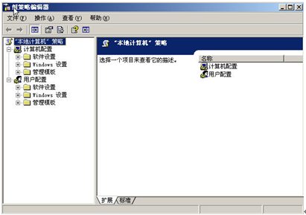
8.2 Windows Server 2003组策略安全管理
8.2.1 组策略概述
组策略程序位于C:\WINNT\SYSTEM32中，文件名为gpedit.msc，单击“开始”→“运行”命令，在运行对话框的打开栏中输入gpedit.msc，然后单击确定按扭即可启动Windows组策略编辑器。
第<number>页
图8-2-1 组策略编辑器

Slide 15
8.2.2 账户策略配置
账户策略主要用于限制本地用户账户或与用户账户的交互方式，其中
包括密码策略和账户锁定策略。
8.2.2.1 密码策略配置
密码策略用于域或本地用户账户，确定密码设置，如图8-2-2所示。独
立服务器默认禁用，而域控制器默认启用。其中包括：
1、密码必须符合复杂性要求
2、密码长度最小值
3、密码最长使用期限：
4、密码最短使用期限
5、强制密码历史
6、用可还原的加密来存储密码
8.2.2.2 账户锁定策略配置
1、复位账户锁定计数器
2、账户锁定时间
3、账户锁定阈值
第<number>页

Slide 16
8.2.3 本地策略配置
8.2.3.1 审核策略配置
审核策略是Windows Server 2003系统中本地安全策略的一
部分，每当用户执行指定的某些操作时，审核日志都会记
录一项。Windows Server 2003系统的审核策略包含以下九
个策略，如图8-2-4所示：
1、审核策略更改
2、审核登录事件
3、审核对象访问
4、审核过程跟踪
5、审核目录服务访问
6、审核特权使用
7、审核系统事件
8、审核账户登录事件
9、审核账户管理
第<number>页

Slide 17
8.2.3.2 用户权限分配
用户权限分配时通过管理员权限将部分安全功能分配给指定用户账
户，即可减少系统或网络管理员的工作负担，又可以将重要权限分摊
到不同的用户账户，避免了个别用户权限过高而给系统或网络带来的
威胁。Windows Server 2003有近三十多个用户权限分配策略，管理员
可以为用户账户指派相应的安全管理权限，在这介绍几种常见的用户
权限分配策略。
1、从网络访问此计算机
2、更改系统时间
3、关闭系统
4、拒绝本地登录
5、拒绝从网络访问这台计算机
6、通过终端服务拒绝登录
7、通过终端服务允许登录
8、允许在本地登录
第<number>页

Slide 18
8.3 Windows Server 2003文件系统安全管理
【任务说明】
任务一：某高校一台安装有Windows Server 2003的文件服
务器磁盘空间资源紧张，其中有若干大文件占用相当大的
容量，网络管理员小刘如何操作配置解决磁盘空间不足的
问题？
任务二：文件服务器中有若干文件安全性要求较高，仅允
许网络管理员对其进行控制，若不采用第三方加密软件对
其加密，网络管理员小刘如何操作配置解决此问题？
任务三：如果某个用户需要访问文件服务器上的已经加密
过的文件，网络管理员小刘如何进行操作配置呢？
第<number>页

Slide 19
8.3.1 NTFS权限
NTFS是Windows Server 2003推荐使用的高性能的文件系统，它提供了FAT中所没有的性能、支持许多新的文件安全、存储和容错功能，如NTFS权限、文件的压缩、加密、配额等技术。
NTFS权限是基于NTFS分区实现的，NTFS权限可以实现高度的本地安全性。通过对用户赋予NTFS权限可以有效地控制用户对文件和文件夹的访问。在NTFS分区上的每一个文件和文件夹都有一个列表，被称为ACL（Access Control List，访问控制列表），该列表记录了每一用户和组对该资源的访问权限。
第<number>页

Slide 20
8.3.2 NTFS标准权限和NTFS特殊权限
1、NTFS文件夹权限（如图8-3-1所示）
（1）读取：查看该文件夹中的文件和子文件夹。查看文件夹的所有者、权限
和属性（如只读、隐藏、存档和系统）。
（2）写入：在该文件夹内新建文件和子文件夹。
（3）列出文件夹目录：查看该文件夹内的文件和子文件夹的名称。
（4）读取和运行：完成“读取”权限和“列出文件夹目录”权限所允许的操作。
（5）修改：完成“写入”权限及“读取和运行”权限所允许的操作。
（6）完全控制：完成其他所有NTFS权限允许的操作。
2、NTFS文件权限（如图8-3-2所示）
（1）读取：读取该文件和查看文件的属性、所有者及权限。
（2）写入：覆盖该文件，更改文件属性和查看文件的所有者的权限。
（3）读取和运行：完成“读取”权限所允许的操作，运行应用程序。
（4）修改：完成“写入”权限及“读取和运行”权限所允许的操作，修改和删除
文件。
（5）完全控制：完成其他所有NTFS文件权限允许的操作。
设置NTFS文件权限与设置NTFS文件夹权限非常地相似。NTFS文件权限仅
对目标文件有效，建议用户尽量不要直接为文件设置权限的方式，而是
应当将文件放置在文件夹中，然后对该文件夹设置权限。
第<number>页

Slide 21
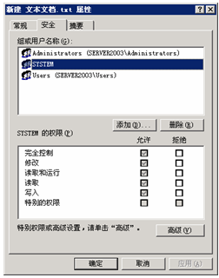
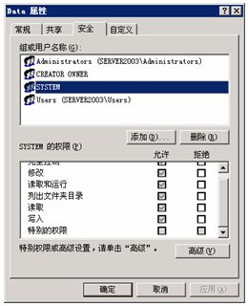
【任务说明】
图8-3-1 NTFS文件权限
图8-3-2 NTFS文件夹权限
第<number>页

Slide 22
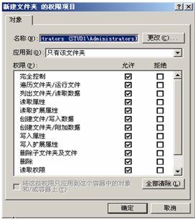
3、NTFS特殊权限（如图8-3-3所示）
前面所叙述的标准
权限是为了简化权
限的管理而设计的，
标准使用权限已经
能够满足一般的需
求。但是用户还可
以利用NTFS特殊权
限更精确地指派权
限，以便满足各种不同的权限需求，从而实现更
加严格的网络安全管理。
图8-3-3 NTFS特殊权限
第<number>页

Slide 23
8.3.3 NTFS权限使用法则
1、NTFS权限的继承性
默认情况下，NTFS权限是具有继承性的。所谓
继承性，就是指NTFS权限自动从父对象传播到当
前对象的过程。管理员可以根据实际需求，对权
限继承进行相应配置。
（1）权限继承
（2）禁止权限继承
第<number>页

Slide 24
【任务说明】
任务四：子文件夹B需要删除从父文件夹A继承来
的权限，然后重新设置文件夹B的权限（允许
Administrators组拥有完全控制权限，允许用户
bob拥有只读权限），网络管理员小刘该如何进行
操作配置？任务如图8-3-5所示。
【任务四分析】网络管理员小刘通过对子文件夹
B进行NTFS权限配置实现要求。
第<number>页

Slide 25
【任务四实施】
在NTFS分区中找到需要删除权限继承的文件夹B，在文件夹B上右击，选择弹出菜单中的“共享和安全”命令，在弹出的文件夹的属性窗口中打开“安全”选项卡，如图8-3-6所示。
如果在查看对象的权限时复选框为灰色，则表明此权限是从父对象文件夹A继承来的。现在需要删除“Users”组从父文件夹继承来的权限。但如果此时单击“删除”按钮直接删除此对象，则会弹出如图8-3-7所示的警告信息提示框。
在图8-3-6中单击“高级”按钮，弹出如图8-3-8所示的高级安全设置对话框，在此对话框的“权限”选项卡中选择“允许Users读取和运行c:\该文件夹，子文件夹……”选项，然后将“允许父项的继承权限传播到该对象和所有子对象，包括那些在此明确定义的项目”复选框清除，随后弹出如图8-3-9所示的信息提示框。
第<number>页

Slide 26
在图8-3-9中有两个按钮“复制”和“删除”。如果单击“复制”按钮就是将现有的从父文件夹继承来的权限复制一份，保留给该文件或文件夹，然后断开继承关系，同时也可以修改继承来的权限或者再分配权限；如果单击“删除”按钮就是将从父文件夹继承来的所有权限彻底删除，然后断开继承关系。
此时单击“删除”按钮，在“权限”选项卡中所有通过继承获得的权限都被删除，如图8-3-10所示，这时已经将继承来的权限删除了，只剩下“Administrators”组拥有“不是继承的”完全控制权限。
接下来可以为这个文件夹添加新的权限。单击“确定”按钮，返回“安全”选项卡，在此对话框中，只剩下“Administrators”组，而且权限栏中所有权限都没有设置，如图8-3-11所示。设置“Administrators”组拥有“完全控制”权限。然后在此窗口单击“添加”按钮，弹出“选择用户和组”对话框，在“输入对象名称来选择”文本框中输入需要添加的用户的名称，本任务中是bob，然后单击“确定”按钮，返回“安全”选项卡。根据实际情况设置该用户的访问权限，例如：给用户bob“读取”权限，然后单击“确定”按钮。
第<number>页

Slide 27
2、NTFS权限的累加性
3、NTFS权限的优先性
（1）文件权限高于文件夹权限
（2）拒绝权限高于其他权限
4、NTFS权限的交叉性
5、复制和移动操作对权限的影响
在同一NTFS分区或不同NTFS分区间复制文件和文件夹
时，继承目的文件夹的权限设置。在同一NTFS分区移动文
件或文件夹时，权限不变。在不同NTFS分区移动文件或文
件夹时，继承目的文件夹的权限设置。当从NTFS分区向FAT
分区中拷贝或移动文件和文件夹都将导致文件和文件夹的
权限丢失，因为FAT分区不支持NTFS权限。
第<number>页

Slide 28
8.4 Cisco交换机基于端口的传输控制
【任务说明】
某高校网络中心Web服务器与FTP服务器分别连接在Cisco3560三层交换机的f0/1和f0/2端口上，G0/1端口为出口。且Web服务器的上行速率和下行速率要求控制在1M；FTP服务器的上行速率和下行速率要求控制在2M，网络管理员小刘该如何进行操作配置呢？（Web服务器IP地址为192.168.1.1/24，FTP服务器IP地址为192.168.2.1/24）
第<number>页

Slide 29
8.4.1 抑制广播
当端口接收到大量的广播、单播或多播包时，就会发生广播风暴。转播这些包将导致网络速度变慢或超时。借助于对端口的广播风暴的控制，可以有效地避免硬件损坏或链路故障而导致的网络瘫痪。默认情况下，广播、多播或单播风暴控制被禁用，需要时将其开启。
第<number>页

Slide 30
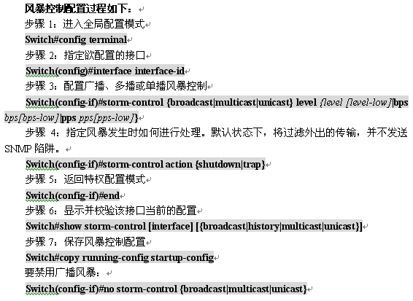
【任务说明】
第<number>页

Slide 31
8.4.2 配置IEEE802.3X流控制
流控制（flow control）在直连的以太端口上启用，在拥塞期间允许另一端拥塞的节点暂停链路工作来控制流量速率。如果一个端口发生拥塞并且不能接收任何更多的流量，它将通知对端端口停止发送数据直到这种拥塞情况消失。当本地设备在本地检测到了任何拥塞，能够发送一个暂停帧通知链路伙伴或者远程设备已发生拥塞。当收到暂停帧之后，远程设备停止发送任何数据包，这样防止在拥塞期间丢弃任何一个数据包
第<number>页

Slide 32
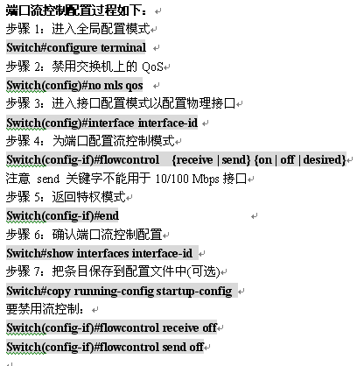
【任务说明】
第<number>页

Slide 33
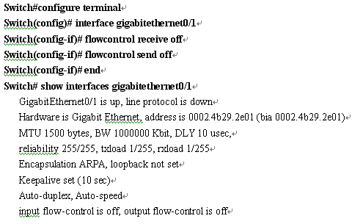
【任务】关闭Cisco3560交换机Gigabitethernet 0/1端口上的所有流控制并且显示结果。
第<number>页

Slide 34
8.4.3 保护端口
保护端口（Protected Port）可以确保在同一交换机上的指定端口之间不进行通信。保护端口不向其他保护端口转发任何传输，包括单播、多播和广播包。传输不能在第二层保护端口间进行，所有保护端口间的传输都要通过第三层设备转发。保护端口与非保护端口之间的数据传输不受任何影响。
第<number>页

Slide 35
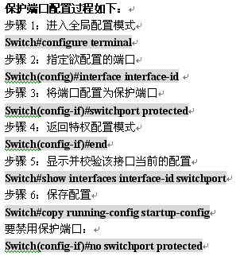
【任务说明】
第<number>页

Slide 36
8.4.4 端口安全
利用端口安全（Port-Security），可以只允许指定的MAC地址或指定
数量的MAC地址访问某个端口，从而避免了未经授权的计算机接入网
络，或限制某个端口所连接的计算机的数量，从而确保网络接入的安
全。当设置了安全端口上的安全地址的最大个数后，可以使用下面几
种方式加满端口上的安全地址：
1、使用接口配置模式下的命令“switchport port-security mac-address mac-address [ip-address ip-address]”手工配置端口的所有安全地址；
2、让该端口自动学习地址，这些自动学习的地址将变成该端口上的安全地址，直到达到最大个数。需要注意的是，自动学习的安全地址不会绑定IP地址，如果在一个端口上，已经绑定了IP地址的安全地址，则将不能再通过自动学习来增加安全地址。
3、手工配置一部分安全地址，剩下的部分让交换机自己学习。
注意：如果这个端口关闭了，所有的动态学习的mac地址都会被移除
第<number>页

Slide 37
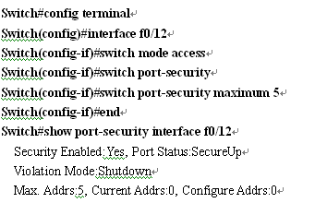
【任务1】在Cisco3560交换机的f0/12端口上配置最大MAC地址数目为5的端口安全，违规动作为默认。
第<number>页

Slide 38
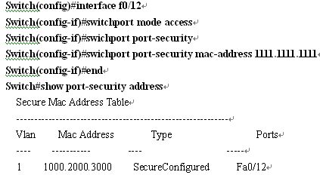
【任务2】在Cisco3560交换机上配置f0/12端口安全MAC地址为1111.1111.1111
第<number>页

Slide 39

【任务3】在Cisco3560交换机上配置f0/12端口安全超时时间两小时。
第<number>页

Slide 40
8.4.5 限制传输速率
核心层的交换机除了要支持VLAN、TRUNK、ACL
等等功能外，它最核心的功能就是要保证各个端
口间的快速数据转发，因此它们上面的端口限速
往往不是简单设置一个数值就可以了，总体来说
要分为四个步骤：
1、建立一个访问控制列表(ACL);
2、建立一个类(CLASS)，并在这个类上引用刚建立
的那个访问控制列表(ACL);
3、建立一个策略(POLICY)，在这个策略上指定相
应的带宽，并引用相应的类;
4、将这个策略应用具体的端口上。
第<number>页

Slide 41
【任务分析】
网络管理员小刘可以在三层交换机的相应端口
上限制传输速率来实现任务要求。需要注意的是
每个端口的每个方向只支持一个策略；一个策略
可以用于多个端口。任务拓扑如图8-5-1所示。
第<number>页

Slide 42
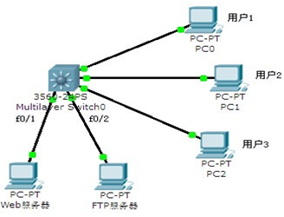
【任务说明】
图8-5-1 限制传输速率
第<number>页

Slide 43
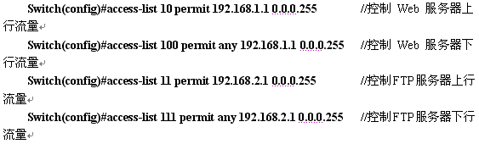
【任务实施】
1、在交换机上启动QOS
2、分别定义Web服务器和Ftp服务器访问控制列表
第<number>页

Slide 44
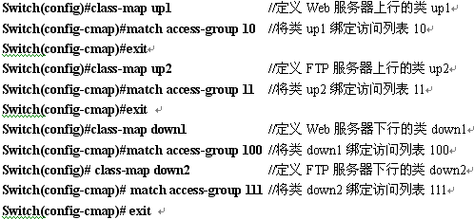
3、定义类，并和上面定义的访问控制列表绑定
第<number>页

Slide 45
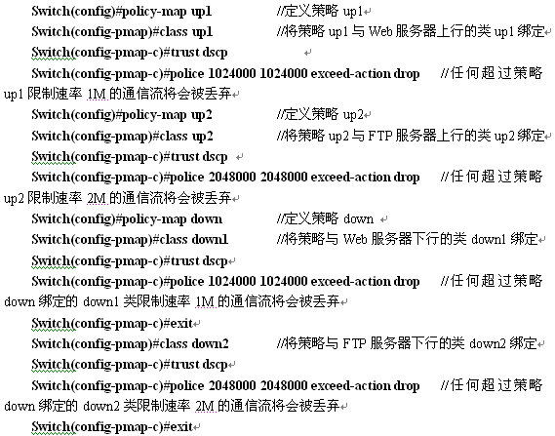
4、定义策略，把上面定义的类绑定到该策略
第<number>页

Slide 46
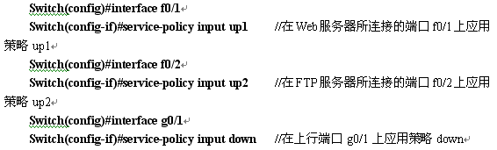
5、在接口上应用策略
第<number>页

Slide 47
8.4.6 绑定IP和MAC地址
许多安全设置都是基于IP的，而用户的IP地址却可以随意
设置。因此，还应当同时采取另一种安全措施，即在交换机
中将IP地址与MAC地址绑定在一起。这样，即使用户设置了
IP地址，也由于MAC地址不同而不能获得相应的权限，从而保
证网络的安全。
使用下列命令，可以将MAC地址与IP地址绑定在一起。
步骤1：进入全局配置模式
Switch#config terminal
步骤2：绑定IP地址与MAC地址。若欲绑定若干IP地址，需
要重复该操作
Switch(config-if)#arp ip-address mac-address arpa
步骤3：保存当前配置
Switch#copy running-config startup-config
第<number>页

Slide 48
8.5 ARP攻击防范
8.5.1 ARP协议简介
ARP协议即地址转换协议（Address Resolution
Protocol），它是一个链路层协议，工作在OSI模
型的第二层。
第<number>页

Slide 49
8.5.2 ARP协议的工作原理
1、主机A与主机B在同一网段
假设主机A和B在同一个网段，主机A向主机B发送信息，具体的地址
解析过程如下：
（1）主机A首先查看自己的ARP缓存表，确定其中是否包含有主机B对
应的ARP表项。如果找到了主机B对应的MAC地址，则主机A直接利用ARP
表中的MAC地址对IP数据包进行第二层帧封装，并将数据包发送给主机
B。
（2）如果主机A在ARP缓存表中找不到对应的MAC地址，则将缓存该数
据报文，然后以广播方式发送一个ARP请求报文。由于ARP请求报文以
广播方式发送，该网段上的所有主机都可以接收到该请求，但只有被
请求的主机B会对该请求进行处理。
（3）主机B比较自己的IP地址和ARP请求报文中的目标IP地址，如果相
同则将ARP请求报文中的发送端主机A的IP地址和MAC地址存入自己的
ARP表中。然后以单播方式发送ARP响应报文给主机A。
（4）主机A收到ARP响应报文后，将主机B的MAC地址加入到自己的ARP
缓存表中，用于后续报文的转发，同时将IP数据包进行封装后发送出
去.
第<number>页

Slide 50
2、主机A与主机B不在同一网段
当主机A和主机B不在同一网段时，主机A就会先
向网关发出ARP请求报文。当主机A从收到的响应
报文中获得网关的MAC地址后，将报文封装并发给
网关。
如果网关没有主机B的ARP表项，网关会广播ARP
请求，目标IP地址为主机B的IP地址。当网关从收
到的响应报文中获得主机B的MAC地址后，就可以
将报文发给主机B。如果网关已经有主机B的ARP表
项，网关直接把报文发给主机B。
第<number>页

Slide 51
8.5.3 ARP地址欺骗攻击者的定位
1、Sniffer嗅探法
2、命令提示符法
3、利用相关软件工具
第<number>页

Slide 52
8.5.4 ARP协议存在的漏洞及ARP欺骗
局域网中每台主机都包含一个称之为ARP缓存的
数据结构，它的主要目的是为了减少数据包数目
以提高网络传输性能。但是在ARP的缓存表的实现
机制中存在一个不完善的地方，当主机收到一个
ARP的应答包后，它本身并不会去验证自己是否发
送过这个ARP请求，验证该ARP应答包是否真实的
来源于其所生成的那个主机，而是直接将应答包
里的MAC地址与IP对应的关系替换掉原有的ARP缓
存表里的相应信息。ARP欺骗正是利用了这个漏
洞，来达到对网络进行攻击的目的。
第<number>页

Slide 53
8.5.5 ARP欺骗的防范措施
ARP欺骗攻击影响网络设备的正常通信，从网络
管理角度，可以采取一些措施来防范。
1、IP地址与MAC地址的静态绑定（此处需要添加静
态绑定命令用法）
2、采用VLAN技术隔离端口
3、ARP防火墙和查杀软件
4、采取802.1X认证
第<number>页

Slide 54
本单元结束

